Slide 1

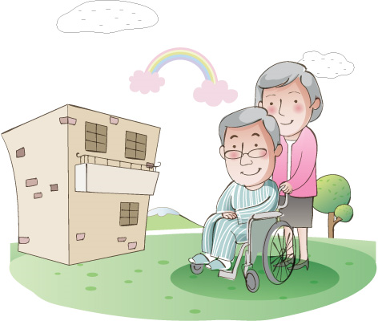

요양병원은 싫어요
가정에 어르신을 보살핍니다
65세 미만
노인성 질환으로 고생하신 분, 치매, 중풍
뇌혈관성 질환, 파킨슨, 중풍, 알츠하이머
65세 이상
노인성 질환 , 거동이 불편한 어르신
비 용
노인장기요양보험에서
(국비 85% ~ 100% 지원), 수급자 무료
서비스종류
방문요양
목욕 도움
등급 상담 신청 접수
방문목욕
방문상담
가사 활동
신체 지원
청소 세탁
망미동 실버재가센터
010-6508-8770, 010-9858-5958

Slide 2
요양병원은 싫어요
가정에 어르신을 보살핍니다
65세 미만
노인성 질환으로 고생하신 분, 치매, 중풍
뇌혈관성 질환, 파킨슨, 중풍, 알츠하이머
65세 이상
노인성 질환 , 거동이 불편한 어르신
비 용
노인장기요양보험에서
(국비 85% ~ 100% 지원), 수급자 무료
서비스 종류
가사
활동지원
목욕제공
1급 ~ 5급
방문요양
방문목욕
등급신청
망미동 실버재가센터
010-6508-8770, 010-9858-5958

Slide 3
실버 재가 센터 에서
어르신을 돌봐 드립니다
◆ 가사 , 신체 활동 지원
세면 도움
목욕 도움
이용 도움
구강 관리
배설 도움
취사 세탁 청소 정리
식사 산책 도움
외출 / 은행 업무
신체 기능 유지
병원 동행
010-6508-8770, 010-9858-5958 실버재가센터
실버재가센터
실버 재가 센터에서 어르신을 돌봐드립니다
◆ 등급신청, 가사, 신체, 청소, 일상업무지원
010-6508-8770, 010-9858-5958

